Slide 1
Preguntas Clicker sobre Concentración
Puedes encontrar el documento original aquí
Enero 2018
Autores:
Yuen-ying Carpenter
Robert Parson
Trish Leoblein
Traducción al español:
Diana López
Curso:
Preparatoria o cursos introductorios a la química en Universidad
Este trabajo esta bajo la licencia de Creative Commons Atribución 4.0 Internacional

Slide 2
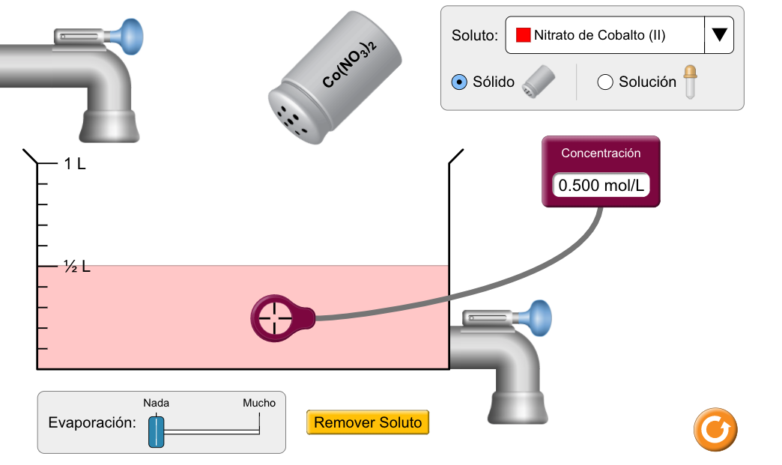
¿Qué acciones incrementarán la concentración de la solución?
Agregar más Co(NO₃)₂
Evaporar el agua
Abrir la llave de abajo
Solo 1)
1) y 2)
2) y 3)
1) y 3)
Todos ellos
Notes:
La respuesta esB.

Slide 3
¿Qué acciones cambiarán el número de moles del soluto dentro del contenedor?
Agregar más Co(NO₃)₂
Evaporar el agua
Abrir la llave de abajo
Solo 1)
Solo 2)
Solo 3)
1) y 2)
2) y 3)
Notes:
La respuesta es C.

Slide 4
¿Qué le pasará a la concentración y al número de moles si se agrega agua?
 | Concentración | Numero de moles
A. | Incrementa | Decrece
B. | Incrementa | Incrementa
C. | No cambia | No cambia
D. | Decrece | Decrece
E. | Decrece | No cambia
Notes:
La respuesta es e

Slide 5
¿Cuántas moles de soluto hay en el contenedor?
0.05 moles
0.5o moles
1.00 moles
1.5 moles
Ninguna de las anteriores
Notes:
La respuesta es E

Slide 6
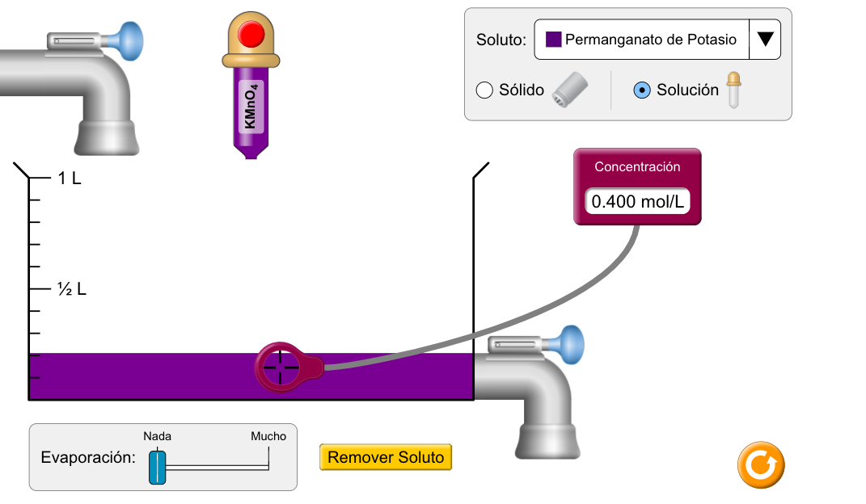
Tienes 200 mL de una solución con una concentración de 0.4 mol/L de KMnO₄ .
Si se agrega agua hasta tener un volumen de 800 mL ¿Cuál va a ser la concentración final de la solución?
0.080
0.10
0.20
0.40
1.6
Notes:
La respuesta es B

Slide 7
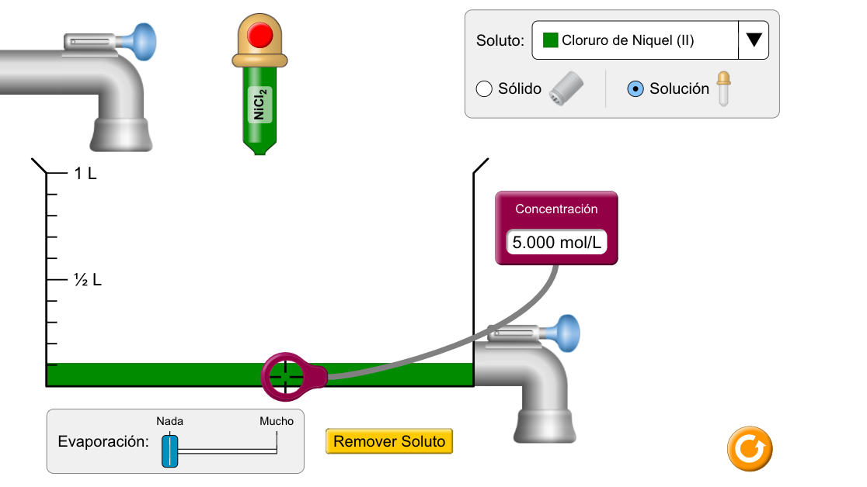
Inicias con 0.1L de una solución con NiCL₂ con concentración de 5.00 mol/L y planeas diluirla (agregando agua) hasta convertirla en una solución con concentración de 0.625 mol/L ¿Hasta donde debes llenar el recipiente para lograrlo?
200 mL
400 mL
600 mL
800 mL
1 L
Notes:
La respuesta es D

